Slide 1


Ivonaldo Escobar Soares Desenvolvedor Front-End.
Angular - Diretivas
Explore todo o potencial das diretivas em Angular, ampliando comportamento de seus elementos HTML de forma organizada e produtiva.

Slide 2



Mais sobre mim
Ivonaldo Escobar Soares
https://www.linkedin.com/in/ivo-soares/
https://github.com/
Desenvolvedor Front-End há e Instrutor, 26 anos, atuando como desenvolvedor há mais de 6 anos, formado em sistema de informação, gosta muito de sair com amigos, jogar, assistir séries e de fazer um churrasco com os amigos bebendo uma cerveja.

Slide 3
Desafio da Live

Slide 4
Desafio da Live
Aprender o que são as diretivas do angular, para que serve e como elas podem ajudar na sua aplicação.

Slide 5
Percurso
Etapa 1
O que são diretivas.
Etapa 2
Tipos de diretivas
Etapa 3
Diretivas mais utilizadas
Etapa 4
Como criar uma diretiva customizada

Slide 6
O que são as diretivas

Slide 7
Diretivas
As diretivas fornecem meios para que possamos manipular o DOM ou estender as funcionalidades do elemento.
Diretivas de atributos: Alteram a aparência ou o comportamento de um elemento, componente ou outra diretiva, como por exemplo, NgClass e NgStyle.
Diretivas estruturais: Modificam o layout adicionando ou removendo elementos do DOM, como por exemplo, NgIf e NgFor.

Slide 8
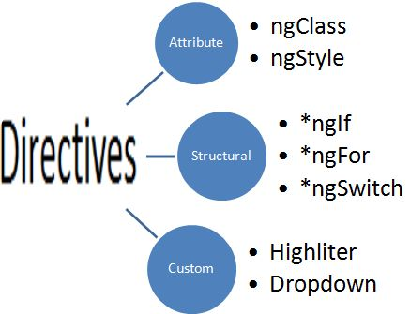
Diretivas

Slide 9
Bora Praticar

Slide 10
Para saber mais
Curso angular
https://indepth.dev/angular
Mini curso Typescript
Podcast SPA
Como APRENDER um FRAMEWORK Front End?

Slide 11

[Nome do curso]
[Nome do palestrante] [Posição]
Dúvidas?
[Nome da aula]

